Slide 1
LABORATORIUM 3
Systemy regułowe: reprezentacja i wnioskowanie
Sztuczna inteligencja
mgr inż. Szymon Guzik · Uniwersytet WSB Merito
Notes:
Dzień dobry. Witam na trzecim laboratorium ze sztucznej inteligencji. Tematem są systemy regułowe, czyli sposób zapisania wiedzy eksperta w postaci reguł jeżeli, to. Zbudujemy małego doradcę, który poleca laptopa, nauczymy go wyjaśniać swoje decyzje, a na koniec dodamy obsługę niepewności tak, jak robił to słynny system MYCIN. Ostatnie czterdzieści minut przeznaczymy na demonstrację waszych projektów.

Slide 2
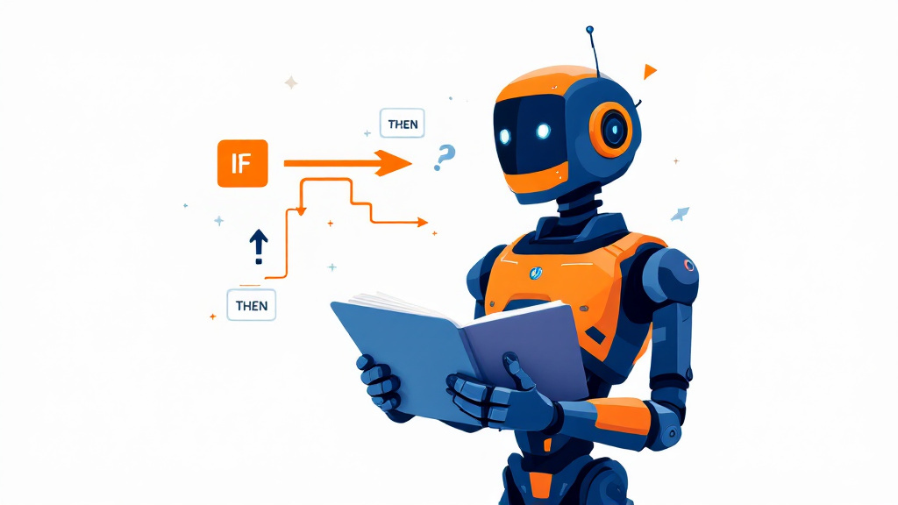
Czym jest system ekspertowy?
• Wiedza eksperta zapisana jako reguły
• Wiedza oddzielona od silnika
• MYCIN, XCON, scoring kredytowy
Sztuczna inteligencja · Laboratorium 3 2/11
Notes:
System ekspertowy rozwiązuje problemy z wąskiej dziedziny tak, jak zrobiłby to specjalista. Diagnozuje, doradza albo klasyfikuje. Najważniejsza zasada brzmi: wiedza jest oddzielona od mechanizmu wnioskowania. Jeśli ekspert doda nową regułę, nie zmieniamy ani jednej linijki kodu silnika. Tak działał MYCIN, który w latach siedemdziesiątych diagnozował zakażenia krwi, i tak działają dziś na przykład systemy oceny zdolności kredytowej w bankach.

Slide 3
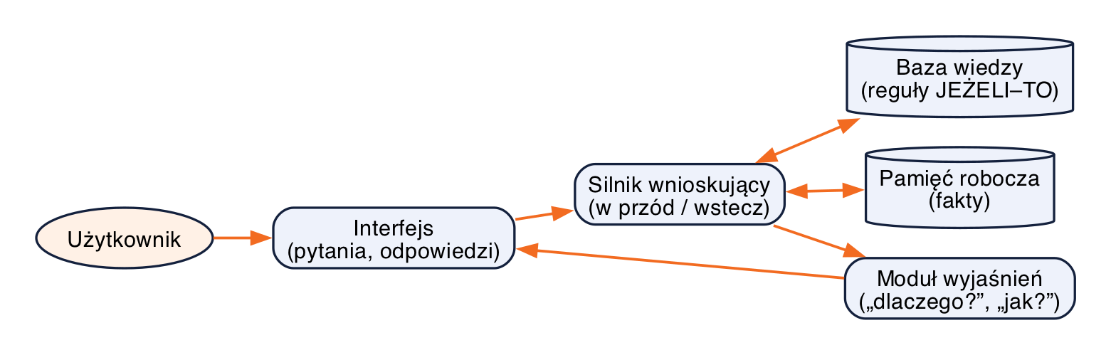
Architektura
Sztuczna inteligencja · Laboratorium 3 3/11
Notes:
Na schemacie widać pięć elementów. Baza wiedzy przechowuje reguły, czyli wiedzę ogólną. Pamięć robocza przechowuje fakty o bieżącym przypadku, na przykład o konkretnym kliencie. Silnik wnioskujący łączy jedno z drugim. Moduł wyjaśnień odpowiada na pytania dlaczego i jak, a interfejs rozmawia z użytkownikiem. Moduł wyjaśnień jest bardzo ważny, bo użytkownik musi wiedzieć, skąd wzięła się rekomendacja, zanim jej zaufa.

Slide 4
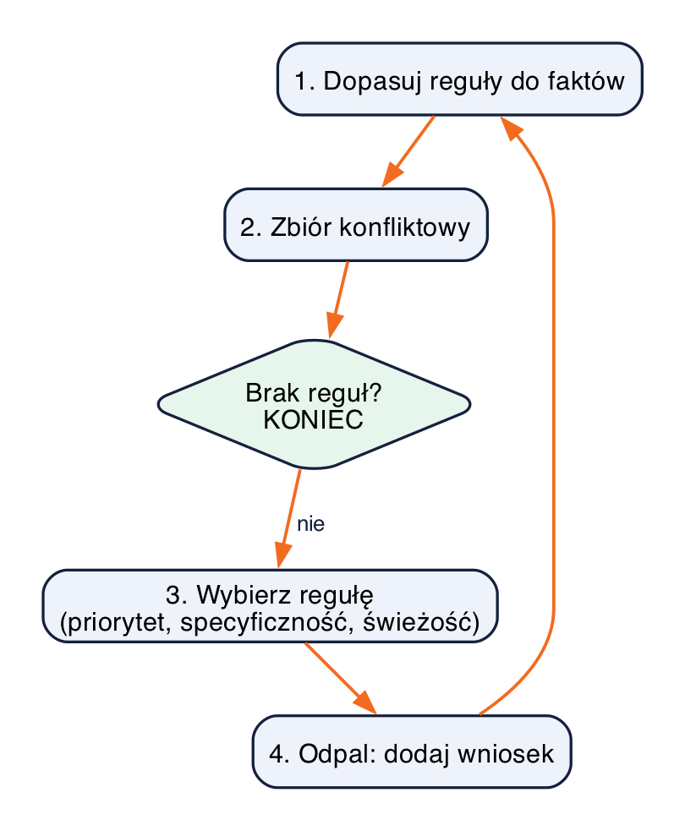
Cykl rozpoznaj–działaj
• Zbiór konfliktowy = reguły gotowe do odpalenia
• Odpalamy jedną regułę na cykl
• Priorytet, specyficzność, świeżość, refrakcja
Sztuczna inteligencja · Laboratorium 3 4/11
Notes:
Wnioskowanie w przód działa w cyklu. Silnik znajduje wszystkie reguły, których warunki są spełnione. To jest zbiór konfliktowy. Z niego wybiera jedną regułę według strategii: priorytetu, specyficzności, czyli liczby warunków, albo świeżości faktów. Odpala ją, dopisuje wniosek do faktów i zaczyna od nowa. Kończy, gdy żadna reguła nie daje już nic nowego. Refrakcja pilnuje, żeby ta sama reguła nie odpalała się w kółko.

Slide 5
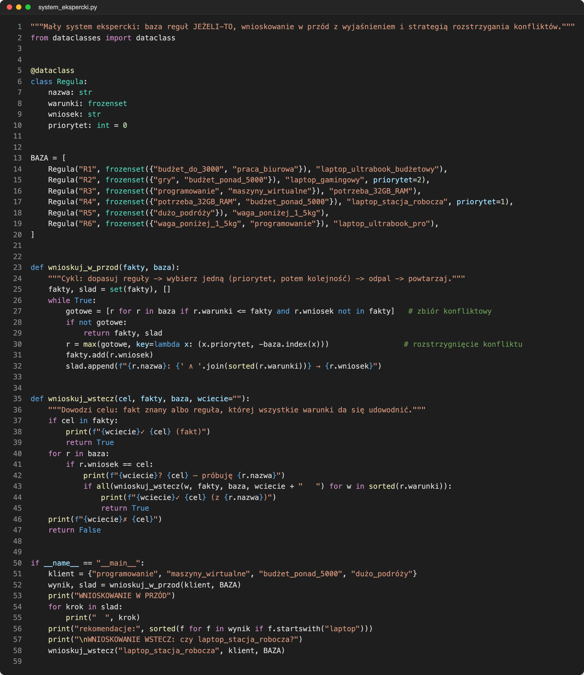
Przykład 1: doradca laptopa
Sztuczna inteligencja · Laboratorium 3 5/11
Notes:
W przykładzie reguły są obiektami z warunkami, wnioskiem i priorytetem. Klient programuje, używa maszyn wirtualnych, ma duży budżet i dużo podróżuje. Ślad wnioskowania pokazuje, że najpierw odpaliła reguła o trzydziestu dwóch gigabajtach pamięci, potem reguła stacji roboczej, a potem reguły dotyczące wagi i ultrabooka. Poniżej ta sama baza zostaje użyta do wnioskowania wstecz. System zaczyna od pytania, czy polecić stację roboczą, i schodzi w dół, aż dotrze do znanych faktów.

Slide 6
Wnioskowanie wstecz
• Start od celu (hipotezy)
• Szukamy reguły, która go wyprowadza
• Brakujący fakt → pytanie do użytkownika
• „Dlaczego?” = reguła, którą właśnie dowodzimy
Sztuczna inteligencja · Laboratorium 3 6/11
Notes:
Wnioskowanie wstecz zaczyna od hipotezy i szuka dowodu. Jeśli jakiegoś faktu brakuje, a żadna reguła go nie wyprowadza, system po prostu pyta użytkownika. Dzięki temu zadaje tylko te pytania, które są potrzebne. To zrobicie w zadaniu trzecim. Kiedy użytkownik zapyta dlaczego, system pokazuje regułę, którą właśnie próbuje udowodnić. To najprostszy, a bardzo skuteczny moduł wyjaśnień.

Slide 7
Niepewność — współczynnik CF
• CF od −1 (fałsz) do 1 (pewne)
• Przesłanki: minimum
• Reguła: CF przesłanek × CF reguły
• Łączenie kilku świadectw
Sztuczna inteligencja · Laboratorium 3 7/11
Notes:
W prawdziwym świecie ekspert rzadko jest pewny na sto procent. MYCIN wprowadził współczynnik pewności od minus jednego do jednego. Dla koniunkcji przesłanek bierzemy minimum, czyli najsłabsze ogniwo. Wniosek reguły dostaje iloczyn pewności przesłanek i pewności samej reguły. Kiedy kilka reguł wspiera ten sam wniosek, łączymy je wzorem, który zwiększa pewność, ale nigdy nie przekracza jedności.

Slide 8
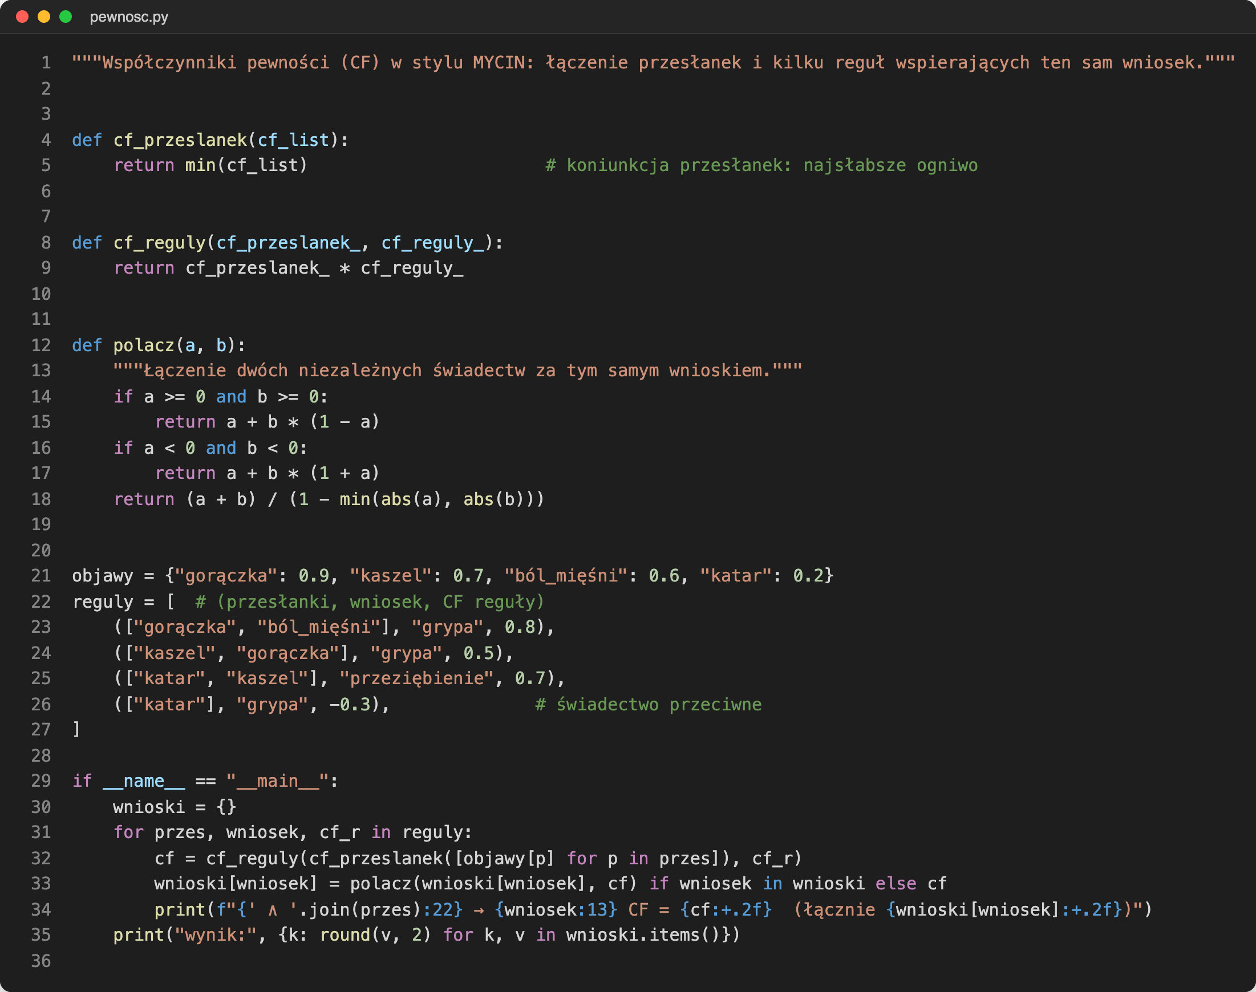
Przykład 2: diagnoza z CF
Sztuczna inteligencja · Laboratorium 3 8/11
Notes:
W przykładzie mamy objawy z pewnościami i cztery reguły. Dwie reguły wspierają grypę i razem dają pewność zero przecinek sześćdziesiąt sześć. Katar jest świadectwem przeciwnym i lekko obniża wynik do zero przecinek sześćdziesiąt cztery. W zadaniu czwartym połączycie współczynniki pewności z doradcą laptopa i posortujecie rekomendacje od najpewniejszej.

Slide 9
Zadania 1–3
• 1: baza 12 reguł + reguła wykluczająca
• 2: strategia specyficzności
• 3: interaktywne wnioskowanie wstecz z pytaniem „dlaczego?”
Sztuczna inteligencja · Laboratorium 3 9/11
Notes:
Przejdźmy do zadań. W zadaniu pierwszym rozbudowujecie bazę do co najmniej dwunastu reguł. Dopiszcie reguły dla grafików, montażystów wideo, studentów i osób pracujących zdalnie. Dodajcie też regułę wykluczającą: jeśli ktoś potrzebuje lekkiego laptopa, nie polecamy laptopa gamingowego. Zastanówcie się, jak zapisać negację, skoro warunki reguły to zbiór faktów. Jednym z rozwiązań jest osobny zbiór warunków negatywnych. W zadaniu drugim dodajecie strategię specyficzności i szukacie przypadku, w którym zmienia ona wynik. Zadanie trzecie jest najciekawsze: system sam zadaje pytania tylko wtedy, gdy brakuje mu faktu, a na pytanie dlaczego pokazuje regułę, nad którą właśnie pracuje.

Slide 10
Typowe błędy w bazach reguł
• Reguły sprzeczne — dwa różne wnioski z tych samych faktów
• Reguły nadmiarowe — jedna zawiera się w drugiej
• Pętle — A → B i B → A
• Luki — przypadki bez żadnej rekomendacji
Sztuczna inteligencja · Laboratorium 3 10/11
Notes:
Budując bazę reguł, łatwo popełnić kilka typowych błędów. Pierwszy to reguły sprzeczne, które z tych samych faktów wyprowadzają wykluczające się wnioski. Drugi to reguły nadmiarowe, gdzie jedna jest szczególnym przypadkiem drugiej. Trzeci to pętle, w których fakt A wyprowadza B, a B wyprowadza A. Wnioskowanie wstecz może się wtedy zapętlić, dlatego warto pamiętać, które cele są już w trakcie dowodzenia. Czwarty błąd to luki, czyli klienci, dla których system nie ma żadnej rekomendacji. Dobrą praktyką jest napisanie kilku przypadków testowych z oczekiwanym wynikiem i uruchamianie ich po każdej zmianie bazy.

Slide 11
Projekt — etap 2
• Pierwszy działający moduł
• Commity wszystkich członków zespołu
• Plan na laboratoria 4 i 5
Sztuczna inteligencja · Laboratorium 3 11/11
Notes:
W ostatniej części zajęć każdy zespół pokazuje pierwszy działający moduł projektu i historię commitów. Zwracam uwagę, żeby każdy członek zespołu miał swój wkład widoczny w repozytorium. Na kolejnym laboratorium zajmiemy się logiką rozmytą, która jest jeszcze innym sposobem radzenia sobie z nieprecyzyjną wiedzą. Do zobaczenia.

